Slide 1
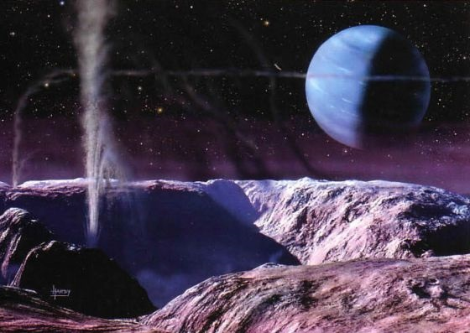
Нептун
Виконала Самчук Марина

Slide 2
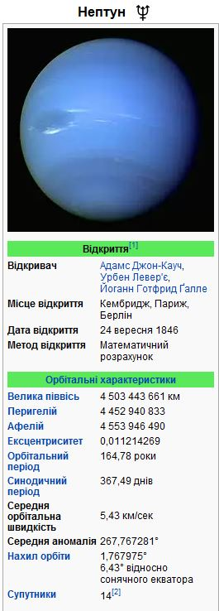
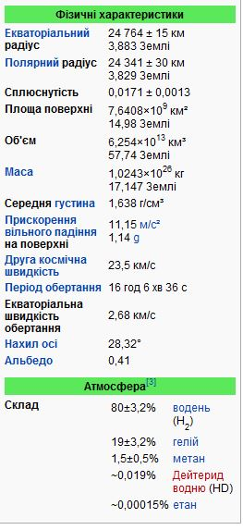
Непту́н — восьма за віддаленістю від Сонця, четверта за розміром і третя за масою планета Сонячної системи, що належить до планет-гігантів. Її орбіта перетинається з орбітою Плутона в деяких місцях. Також орбіту Нептуна перетинає комета Галлея. Маса Нептуна у 17,2 рази, а діаметр екватора у 3,9 рази більший за Землю. Планета названа на честь римського бога морів. Його астрономічний символ — стилізована версія тризубця Нептуна.

Slide 3
Історія відкриття
Нептун був відкритий 23 вересня 1846 року, і став першою планетою, яка була відкрита завдяки математичним розрахункам, а не шляхом регулярних спостережень. Припущення про наявність планети були пов'язані з непередбаченими змінами в орбіті Урану, гравітаційні сили якої могли призвести до появи цих відхилень. Згодом Нептун був знайдений у межах розрахованого розташування. Незабаром був відкритий і його супутник Тритон, проте інші 12 супутників, які відомі зараз, були відкриті тільки у XX столітті. Повз Нептун пролітав тільки один космічний апарат — «Вояджер-2», який пролетів поблизу планети 25 серпня 1989 року.

Slide 4
Параметри планети
Нептун рухається навколо Сонця еліптичною, близькою до кругової орбітою (ексцентриситет 0,009); його середня відстань від Сонця у 30 разів більша, ніж у Землі, і становить приблизно 4497 млн км. Це значить, що світло від Сонця доходить до Нептуна трохи більше 4 годин. Тривалість «нептуніанського року», тобто час одного повного оберту навколо Сонця — 164,8 земних років. Екваторіальний діаметр планети 49 500 км, що майже вчетверо перевищує діаметр Землі, до того ж власне обертання настільки швидке, що доба на Нептуні триває всього 16 годин. Хоча середня густина Нептуна (1,66 г/см³) майже втроє менша земної, його маса (через великі розміри планети) в 17,23 рази більша, ніж у Землі. Нептун виглядає на небі як зірка 7,8 зоряної величини; при сильному збільшенні він має вигляд зеленуватого диска, позбавленого будь-яких деталей.
Нептун має магнітне поле, напруженість якого на полюсах приблизно вдвічі більша, ніж на Землі.
Ефективна температура поверхні планети становить близько 38 К. У центрі ядра Нептуна температура досягає 7000 К за тиску 7-8 мегабар.

Slide 5
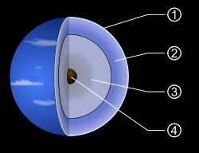
Хімічний склад, фізичні умови і будова
Нептун має хімічний склад, мабуть, подібний до Урану: різноманітні «льоди» або затверділі гази, які містять близько 15% водню і невелику кількість гелію. Як і Уран, і на відміну від Юпітера із Сатурном, Нептун, можливо, не має чіткого внутрішнього розшарування. Але найбільш вірогідно, що у нього є невелике тверде ядро (рівне по масі Землі). Атмосфера Нептуна — це, здебільшого, водень і гелій з невеликою домішкою метану: синій колір Нептуна є результатом поглинання цим газом червоного світла в атмосфері, як на Урані. В атмосфері Нептуна було виявлено явища, схожі з земними полярними сяйвами.
Будова Нептуна:
1. Верхня атмосфера і шар хмар.
2. Атмосфера (водень, гелій, метан)
3. Мантія (водяний, аміачний, метановий лід)
4. Кам'яне ядро

Slide 6
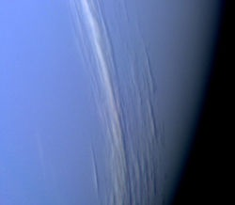
Атмосфера
Атмосфера Нептуна складається з водню (приблизно 67%), гелію (31%) і метану (2%). Крім цих основних компонентів, вона містить також незначні домішки речовин, що є результатом фотолізу метану: ацетилен C2H2, діацетилен C4H2, етилен C2H4 і етан C2H6, а також чадний газ CO і молекулярний азот N2.
Основний шар хмар розташовано на рівні тиску близько 3 атмосфер, він складається із замерзлого сірководню H2S, можливо, із невеликою домішкою аміаку NH3. Температура в цій області становить близько 100 К (-173 °C). Вище основного шару, у холодній прозорій атмосфері конденсуються рідкісні білі хмари із замерзлого метану CH4. Ці хмари підіймаються на висоту 50-150 км і відкидають тіні на основний хмарний покрив, як це видно на знімках Вояджера-2.
Хмари на Нептуні
Нижче першого шару хмар, на рівні тиску близько 20 атмосфер і температури близько 200 К (-70 °C), розташовано другий шар хмар з гідросульфіду амонію NH4SH. Ще глибше розташовано хмари з водяного льоду

Slide 7
Магнітосфера
Магнітне поле Нептуна, як і поле Урану, орієнтоване незвичайно і, мабуть, створюється течією провідної речовини (можливо, води), розташованої в середніх шарах планети, вище ядра. Магнітна вісь нахилена на 47 градусів до осі обертання, до того ж, вісь симетрії магнітного поля Нептуна не проходить через центр планети, а відхилена від нього більш ніж на піврадіуса, що нагадує властивості магнітного поля навколо Урану. Відповідно, і напруженість поля на поверхні в різних її місцях змінюється від третини до потроєного значення земної. Навіть в якійсь одній точці поверхні поле також мінливе, як і положення та інтенсивність джерела в надрах планети.
Завдяки випадку, при підльоті до Нептуну, «Вояджер» рухався майже точно в напрямку південного магнітного полюса планети, що дало можливість ученим здійснити низку унікальних досліджень, багато результатів яких досі не позбавлено таємничості і незрозумілості. В атмосфері було виявлено явища, подібні до земних полярних сяйв та зроблено припущення про будівлю Нептуна. Досліджуючи магнітні явища, «Вояджеру» вдалося точно встановити період обертання Нептуна навколо своєї осі — 16 годин 7 хвилин.

Slide 8
Формування та міграція
Для формування крижаних гігантів — Нептуна і Урана — виявилося важко створити точну модель. Сучасні моделі вважають, що щільність матерії у зовнішніх регіонах Сонячної системи була занадто низькою для формування таких великих тіл традиційно прийнятим методом аккреции матерії на ядро. Щоб пояснити еволюцію Урана і Нептуна, було висунуто безліч гіпотез.
Одна з них вважає, що обидва крижаних гіганта не сформувалися методом аккреции, а з'явилися через нестабільності всередині початкового протопланетного диска, і пізніше їх атмосфери були " здуті " випромінюванням масивної зірки класу O або B.
Інша концепція полягає в тому, що Уран і Нептун сформувалися близько до Сонця, де щільність матерії була вищою, і згодом перемістилися на поточні орбіти. Гіпотеза переміщення Нептуна користується популярністю, тому що дозволяє пояснити поточні резонанси в поясі Койпера, особливо, резонанс 2:5. Коли Нептун рухався назовні, він стикався з об'єктами прото-пояса Койпера, створюючи нові резонанси і хаотично змінюючи існуючі орбіти. Вважається, що об'єкти розсіяного диска опинилися в поточному становищі через взаємодії з резонансами, створюваними міграцією Нептуна.

Slide 9
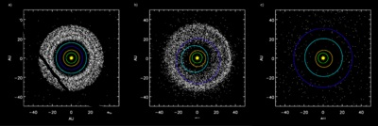
Симуляція зовнішніх планет і пояса Койпера: а) До того як Юпітер і Сатурн вступили в резонанс 2:1; б) Розсіяння об'єктів пояса Койпера в Сонячній системі після зміни орбіти Нептуна; c) Після викидання тел пояса Койпера Юпітером.
Запропонована в 2004 році комп'ютерна модель Алессандро Морбіделлі з обсерваторії Лазурного берега в Ніцці припустила, що переміщення Нептуна до поясу Койпера могло бути ініційовано формуванням резонансу 1:2 на орбітах Юпітера й Сатурна, який послужив, свого роду, гравітаційним зусиллям, яке штовхнуло Уран і Нептун на більш високі орбіти й змусило їх поміняти місце розташування. Виштовхування об'єктів з поясу Койпера в результаті цієї міграції може також пояснити " пізнє важке бомбардування ", що відбулося через 600 мільйонів років після формування Сонячної системи, і поява у Юпітера троянських астероїдів.

Slide 10
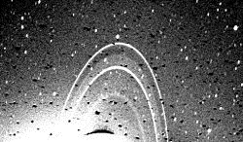
Кільця Нептуна
Нептун також має кільця — два широких і два вузьких. Їх було відкрито під час затемнення Нептуном однієї з зірок 1981 року. Спостереження з Землі дозволили побачити тільки слабкі дуги замість повних кілець, але фотографії «Вояджера-2» в серпні 1989-го року показали їх повністю.
Одне з кілець має складну викривлену структуру. Подібно Урановим і Юпітеровим, кільця Нептуна дуже темні і будова їх невідома. Але це не перешкоджало дати їм назви: зовнішнє — Адамс (яке містить три дуги, що виділяються, які чомусь охрестили Свободою, Рівністю і Братерством), потім — безіменне кільце, що збігається з орбітою супутника Нептуна Галатеї, слідом — Левер'є (чиї зовнішні розширення названі Ласель і Араго), і, нарешті, слабке, але широке кільце Галле. Як видно, назви кілець увіковічнили тих, хто брав участь у відкритті Нептуна.

Slide 11
Клімат
Погода на Нептуні характеризується надзвичайно динамічною системою штормів, з вітрами, що досягають майже надзвукових швидкостей (близько 600 м/с). У ході відстеження руху постійних хмар було зафіксовано зміну швидкості вітру від 20 м/с у східному напрямку до 325 м/с на західному. У верхньому хмарному шарі швидкості вітрів різняться від 400 м/с вздовж екватора до 250 м/с на полюсах. Більшість вітрів на Нептуні дмуть у напрямку, зворотному обертанню планети навколо своєї осі. Загальна схема вітрів показує, що на високих широтах напрям вітрів збігається з напрямком обертання планети, а на низьких широтах протилежно йому. Відмінності в напрямку повітряних потоків, як вважають, наслідок «скін-ефекту», а не будь-яких глибинних атмосферних процесів. Вміст в атмосфері метану, етану та ацетилену в області екватора перевищує в десятки та сотні разів вміст цих сполук в області полюсів. Це спостереження може вважатися свідченням на користь існування апвелінга на екваторі Нептуна і його зниження ближче до полюсів. В 2007 році було відмічено, що верхня тропосфера південного полюса Нептуна була на 10 °C тепліше, ніж інша частина Нептуна, де температура в середньому становить −200 °C. Така різниця в температурі достатня, щоб метан, який в інших областях верхній частині атмосфери Нептуна розташований в замороженому вигляді, просочувався в космос на південному полюсі. Ця «гаряча точка» — наслідок осьового нахилу Нептуна, південний полюс якого вже чверть нептуніанского року, тобто приблизно 40 земних років, звернений до Сонця.

Slide 12
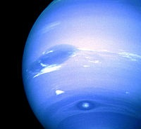
Через сезонні зміни хмарні смуги в південній півкулі Нептуна, як спостерігалося, збільшилися в розмірі та альбедо. Ця тенденція була помічена ще 1980 року, і, як очікується, триватиме до 2020 з наступом на Нептуні нового сезону. Сезони змінюються кожні 40 років.
У міру того, як Нептун буде повільно просуватися по орбіті до протилежної сторони Сонця, південний полюс поступово піде в тінь, і Нептун підставить Сонцю північний полюс. Таким чином, вивільнення метану в космос переміститься з південного полюса на північний.
Велика темна пляма (вгорі), Скутер (біла трикутна хмарка посередині), і Мала темна пляма (внизу).

Slide 13
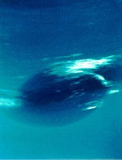
Шторми
В 1989 році Велика темна пляма, стійкий шторм-антициклон розмірами 13 000 × 6600 км, був відкритий апаратом НАСА «Вояджер-2». Цей атмосферний шторм нагадував Велику червону пляму Юпітера, однак 2 листопада 1994 року космічний телескоп «Габбл» не виявив його на колишньому місці. Замість нього нове схоже утворення було виявлено в північній півкулі планети.
Скутер — це інший шторм, виявлений південніше Великої темної плями. Його назва — наслідок того, що ще за кілька місяців до зближення «Вояджера-2» з Нептуном було ясно, що ця групка хмар переміщалася набагато швидше Великої темної плями. Такі зображення дозволили виявити ще більш швидкі, ніж «скутер», групи хмар. Мала темна пляма, другий за інтенсивністю шторм, що спостерігався під час зближення «Вояджера-2» з планетою 1989 року, розташована ще південніше. Спочатку вона здавалася повністю темною, але при зближенні яскравий центр Малої темної плями став видніше, що можна помітити на більшості чітких фотографій з високою роздільністю.
«Темні плями» Нептуна, як вважають, народжуються в тропосфері на більш низьких висотах, ніж більш яскраві й помітні хмари[20]. Таким чином, вони здаються своєрідними дірами у верхньому хмарному шарі. Оскільки ці шторми носять стійкий характер та можуть існувати протягом декількох місяців, вони, як вважається, мають вихорну структуру[21]. Часто зв'язуються з темними плямами більш яскраві, постійні хмари метану, які формуються в тропопаузі[22]. Сталість супутніх хмар показує, що деякі колишні «темні плями» можуть продовжити своє існування як циклон, навіть при тому, що вони втрачають темне забарвлення. Темні плями можуть розсіятися, якщо вони рухаються занадто близько до екватора або через якийсь інший невідомий поки що механізм.
Велика темна пляма, фото з ​​"Вояджера-2".

Slide 14
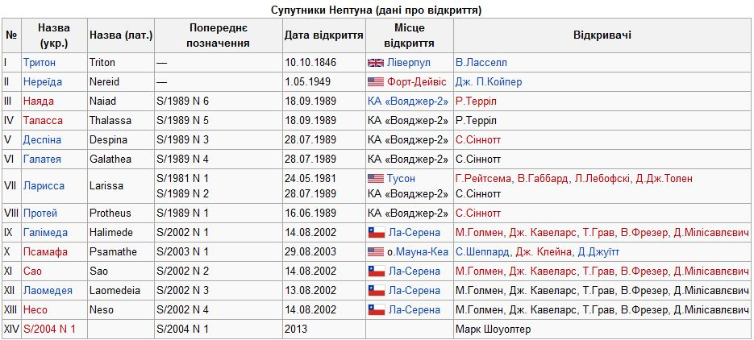
Супутники Нептуна
Нептун має 14 супутників: 1 великий, 3 середніх і 10 маленьких. Інформацію про деякі з них наведено у таблиці.

Slide 15
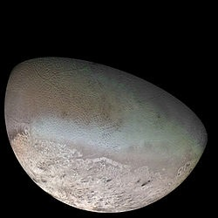
Тритон
Тритон відкрито Вільямом Ласселем (о. Мальта, 1846). Він має 14 зоряну величину і є найбільшим серед супутників Нептуна. Відстань від Нептуна 394700 км, сидеричний період обертання 5 діб 21 год. 3 хв., діаметр близько 2707 км, що на 769 км менше діаметра Місяця, хоча маса його у 3,5 рази менша. Це єдиний супутник Сонячної системи, який обертається навколо своєї планети в протилежний бік від обертання самої планети навколо своєї осі. Є версії, що Тритон — захоплена колись Нептуном самостійна планета.

Slide 16
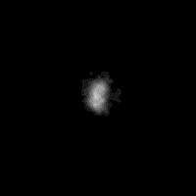
Нереїда
Третій за розмірами супутник Нептуна. Середня відстань від Нептуна 6,2 млн км, діаметр — близько 340 км. Нереїда — найвіддаленіший супутник Нептуна (серед відомих). Вона робить один оберт навколо планети за 360 днів. Орбіта Нереїди дуже витягнута, її ексцентриситет становить 0,75. Найбільша відстань від супутника до планети перевищує найменшу в сім разів. Нереїду було відкрито 1949 року Джерардом Койпером (США).

Slide 17
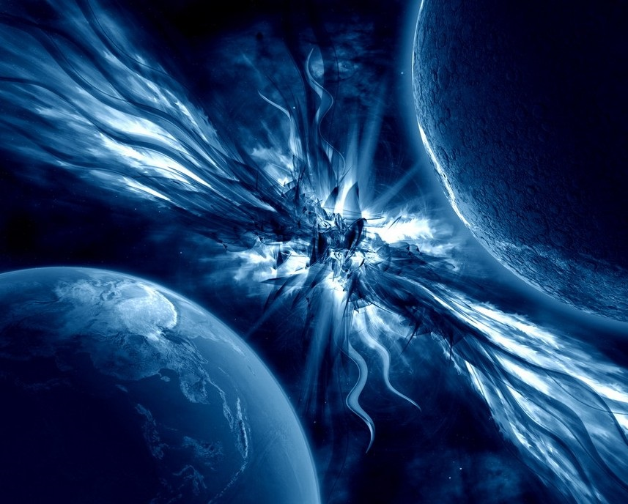
Дякую за увагу!

